Slide 1
Pandas
데이터 보기는 데이터 구조를 이해하는 기술 입니다.
이 강의를 통해 판다스에서 가장 많이 사용하는 데이터 구조를 학습니다.
목차
1. 판다스 데이터 구조
2. 시리즈와 데이터프레임
3. 데이터프레임 조작
4. 단일변수 데이터 보기
5. 데이터 병합과 연결

Slide 2
1. 판다스 데이터 구조

Slide 3
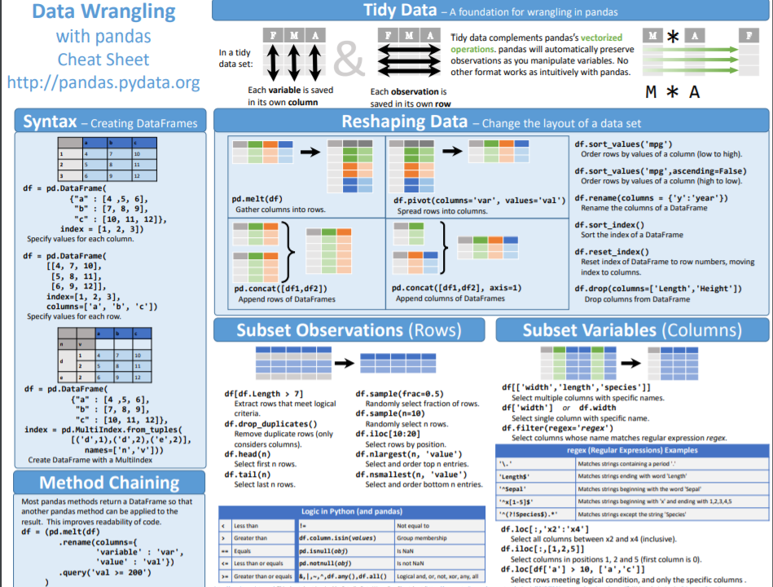
판다스 데이터
판다스에는 효과적인 데이터 분석을 위한 고수준의 자료구조와 데이터 분석 도구를 제공하는데 크게 세가지의 자료구조를 지원하고 있습니다.
1차원 자료구조인 시리즈 (Series), 2차원 자료구조인 데이터프레임 (DataFrame), 그리고 3차원 자료구조인 패널(Panel)을 지원합니다.
판다스의 데이터 프레임을 가장 확실히 이해하는 방법은 공식 홈페이지에서 치트시트(Cheat Sheet)을 활용 하는 방법입니다.

Slide 4
2. 시리즈와 데이터프레임

Slide 5
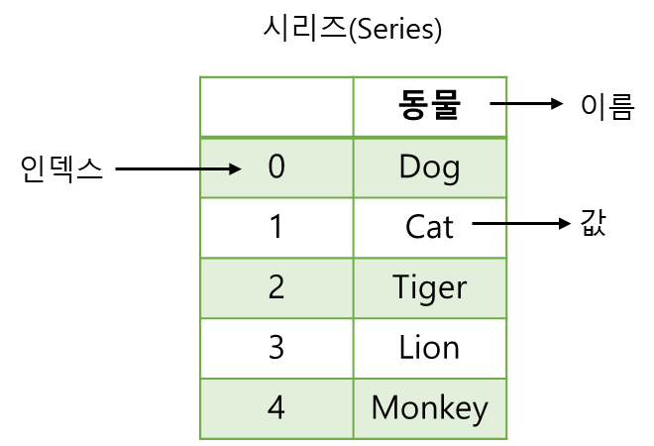
시리즈
시리즈(Series)는 모든 데이터 유형 (정수, 문자열, 부동 소수점 숫자,객체 등)을 저장 할 수 있는 1차원 레이블이 지정된 배열입니다.
열 레이블을 총칭하여 인덱스 라고 합니다.
시리즈를 만드는 방법은 딕셔너리, 리스트, 튜플 등으로 만들 수 있습니다. 시리즈는 인덱스와 짝지어진 데이터로 되어 있습니다.

Slide 6
시리즈
시리즈 만들기
딕셔너리로 만들기
리스트로 만들기
튜플로 만들기

Slide 7
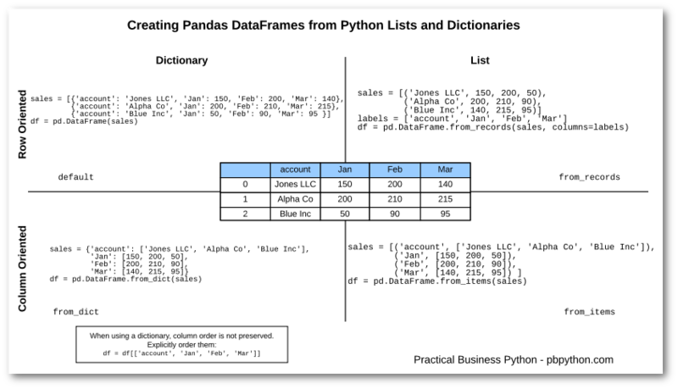

Slide 8
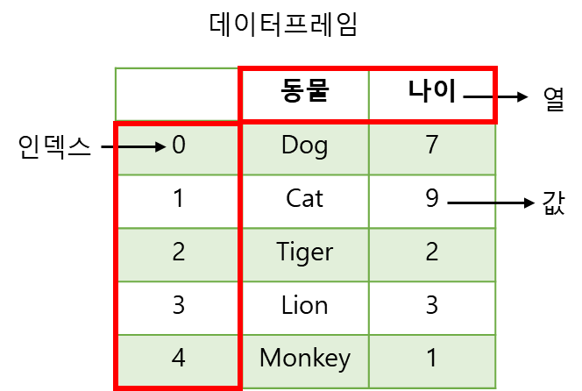
데이터프레임
데이터프레임은 엑셀의 스프레드시트 형태로 행과 열 자료구조 입니다.
각 열(column)에서는 서로 다른 종류의 값(숫자, 문자열, 불리언 등)을 가질 수 있습니다.
시리즈가 복수 개 합쳐진 것이라고 보면 됩니다.
파이썬 데이터프레임은 판다스에서 제공하는 기본 구조
데이터 분석 시 가장 많이 보게 되는 자료구조
데이터프레임을 딕셔너리와 리스트로 만드는 차이점
딕셔너리로 만들면 데이터프레임의 열(column)을 하나씩 쌓아가는 형태이고,
리스트로 만들면 행(row)을 하나씩 쌓아가는 형태라고 이해하면 좀더 쉽게 이해 할 수 있습니다.

Slide 9
3. 데이터 프레임 조작

Slide 10
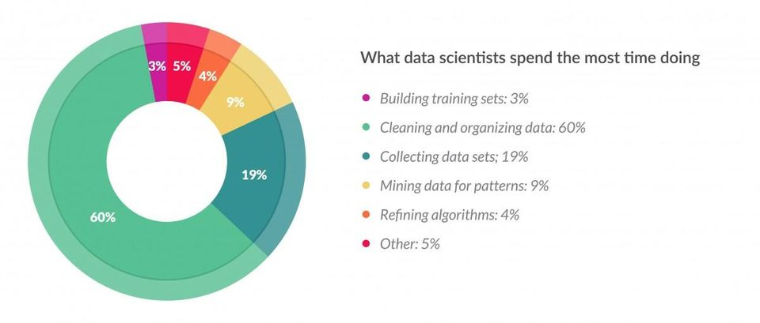
데이터전처리
데이터를 가공하는 과정을 데이터 전처리(Data preprocessing)나 데이터 조작(Data Handling, Data Manipulation, Data Wrangling, Data Munging)이라 합니다.
빅데이터 분석의 단계 중 가장 많은 시간이 소요되는 과정이기도 합니다.
데이터 사이언티스트 업무 시간 중 80%정도를 데이터 수집 및 전처리 과정에 사용
데이터 분석 업무 중 가장 싫은 과정

Slide 11
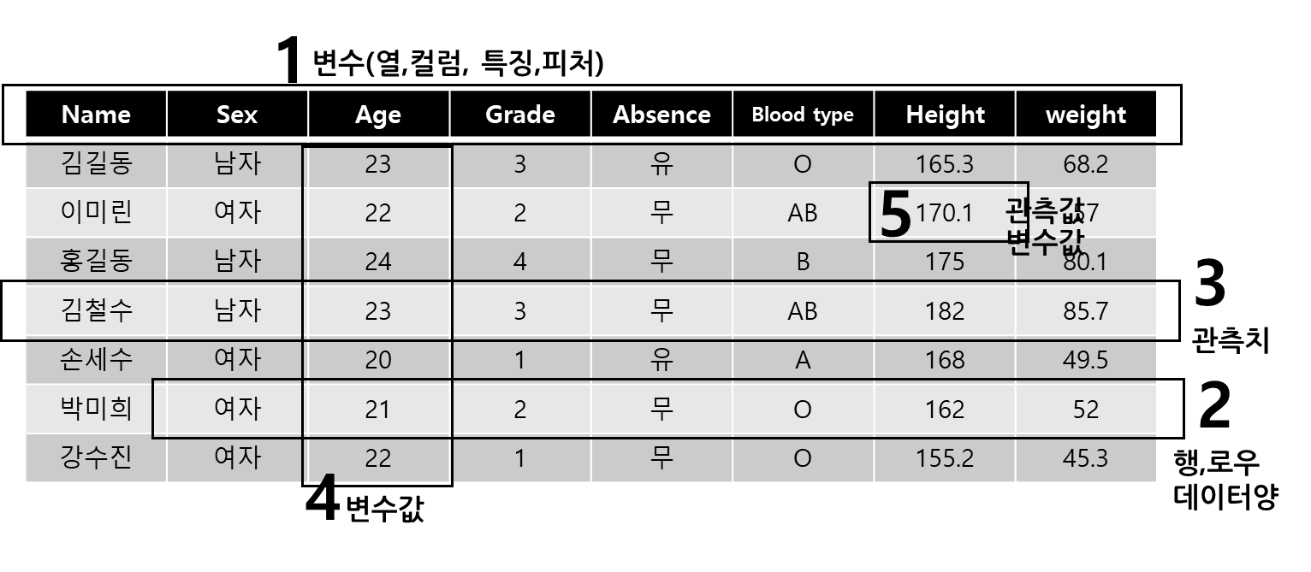
데이터프레임 행과 열
변수(Variable,열,컬럼,피처,특징): 키, 몸무게, 성별
관측치(Observation,행,로우,데이터): 값을 측정한 단위, 각각의 사람
값(Value): 152 cm, 80 kg, 여성

Slide 12
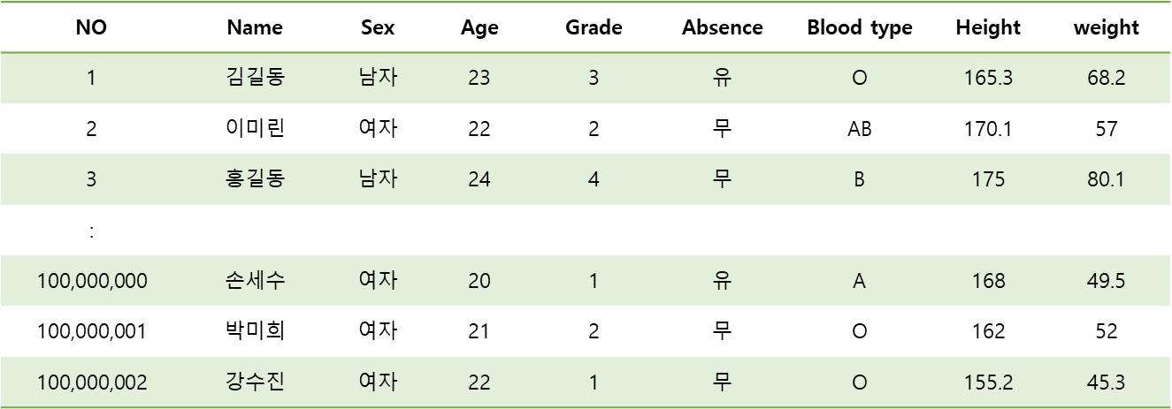
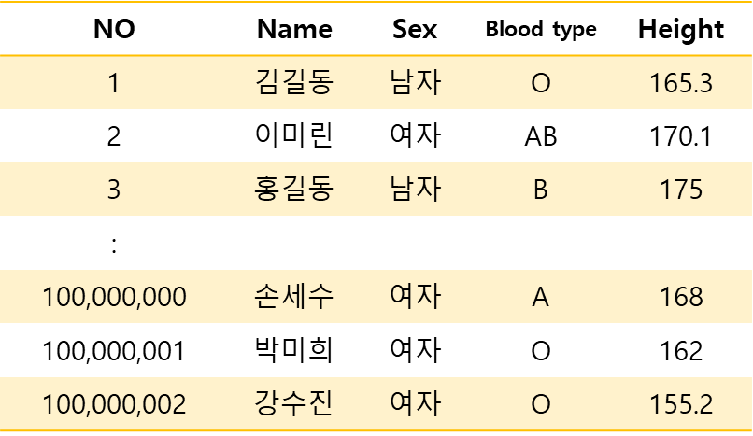
행과 열의 크기
데이터프레임에서 행이 많다는 의미는 어떤 의미일까요?
데이터를 분석하다가 1억건 이상의 데이터를 분석하게 되면 어떻게 될까요? 행의 증가는 막대한 컴퓨팅 파워의 증가를 의미합니다. 따라서 행이 늘어나면 컴퓨터의 연산 핵심인 메모리와 CPU를 늘려야 한다. 그래도 어려우면 클라우드 컴퓨팅의 파워를 빌려야 합니다. 하지만 데이터 분석하는 기법의 큰 차이는 없습니다.
열의 감소는 분석 시 다양한 조합이 불가능
행의 증가
열의 감소

Slide 13
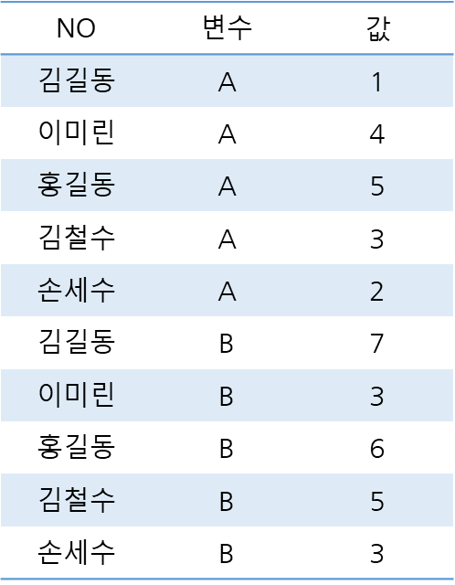
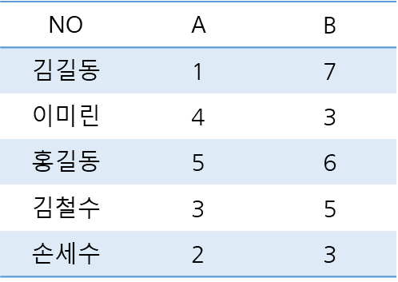
깔끔한 데이터
깔끔한 데이터(Tidy data)는 제프리크(Jeff Leek)가 쓴 책 데이터분석스타일기초(The Elements of Data Analytic Style)에서 제시한 데이터 분석이 용이한 특징을 가지는 데이터 입니다.
깔끔한 데이터는 데이터를 조작하고, 모형화 하고, 시각화가 용이합니다.
깔끔한 데이터는 특정한 구조를 갖추고 있는데 변수 는 열(column)이고, 관측점은 행(row)이며, 관측 단위에 대한 형태는 테이블(table)로 구성됩니다.
깔끔한 데이터(tidy data) 는 결국 데이터분석을 쉽게 할 수 있는 데이터라 할 수 있습니다.
Messy data
Tidy data

Slide 14
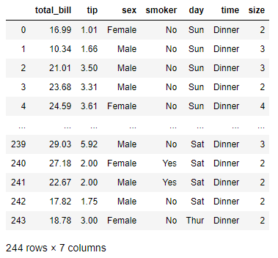
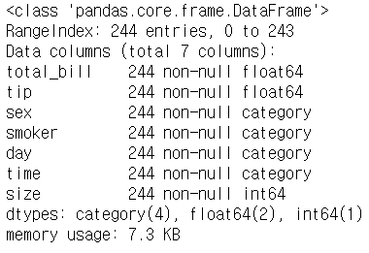
데이터 프레임 확인
데이터 요약정보의 확인은 데이터분석의 시작입니다.
우선 시본에 내장된 ‘팁’ 데이터를 가지고 와서 데이터를 살펴봅니다.
244개 행 인덱스(0~243)와 7개의 열에 관한 정보가 있습니다.
데이터프레임의 기본 정보 출력 : df.info( )
데이터프레임의 자료형 확인 : df.dtypes

Slide 15
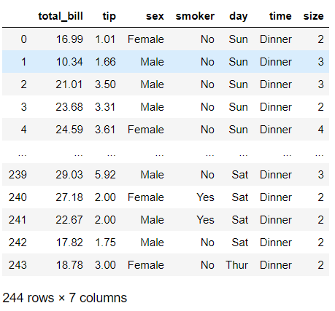
행 데이터
판다스 에서 행 단위로 데이터 보기는 두 가지
속성 | 설명 | 탐색 대상
loc | 인덱스 기준으로 행 데이터 읽기 | 인덱스 이름 예) [‘A’: ‘D’] ->’A’, ’B’, ’C’, ‘D’
Iloc | 행 번호를 기준으로 행 데이터 읽기 | 정수형 위치 인덱스 예 [1:3] -> 1, 2
행번호
인덱스

Slide 16
행 데이터 조작
기능 | 함수
1) 인덱스 읽기 | loc로 행 데이터 추출하기 df.loc[인덱스이름] df.loc[인덱스이름1, 인덱스이름2, 인덱스이름n]
2) 행번호 읽기 | iloc 속성으로 행 데이터 읽어오기 df.iloc[행번호] iloc를 통해 마지막 행 데이터 가져오기 df.iloc[-1]
3) 특정 행 범위 영역을 선택 | df[시작행:마지막행]
4) 조건을 이용하여 선택하기 | 기본 조건식 : and(&), or(|), not(~), 비교(==)
5) 특정 조건 선택 | df.isin(values)

Slide 17
열 변수
기능 | 함수
1) 열 변수 추출 | df.컬럼명 또는 df['컬럼명']
2) 여러 개 열 변수 한 번에 추출하기 | df ['컬럼명1', '컬럼명2', '컬럼명n']
3) 파생변수 만들기 | 신규 df.컬럼명=df.컬럼명+df.컬럼명
4) 열 변수 자료형 확인 및 변환 | 자료형 확인 : df.dtype , type(df.컬럼명 또는 df['컬럼명']) 자료형 변환 : df.astype

Slide 18
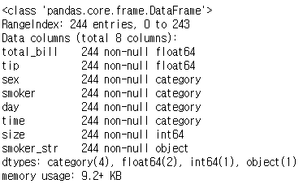
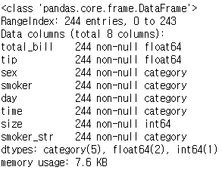
카테고리형(category)과 문자열(object)의 차이
object 자료형과 category 자료형 모두 문자 표기를 의미 하는 자료형 입니다.
차이가 무엇일까요?
카테고리형은 문자열의 특수한 형태로 이름과 같이 범위가 큰 문자는 문자열(object)로 지정해도 되지만
몇 가지 범주가 가능한 문자열은 즉 범주형데이터는 카테고리형으로 지정하는 것이 분석 시 용량과 속도 면에서 매우 효율적입니다.
object
category
smoker_str (object)
smoker_str (object)

Slide 19
데이터 조작
기능 | 함수
1) 개수 확인 | count()
2) 기타보기 인덱스보기 변수보기 데이터보기 | df.index df.columns df.values
3) 정렬 오름차순 내림차순 | dataframe.sort_values() df.sort_values(ascending=False)
4) 행/열 합계 | df.sum()

Slide 20
4. 데이터 연결과 병합

Slide 21
데이터 연결과 병합
판다스는 두 개 이상의 데이터프레임을 하나로 결합하는 방식으로
데이터 연결(Concatenate)
데이터 병합(Merge)

Slide 22
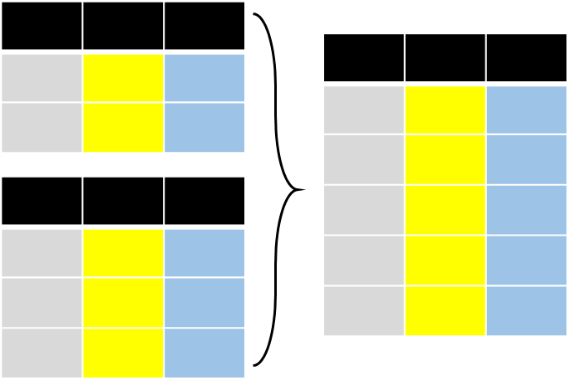
데이터 연결
연결(Concatenate)은 데이터를 행과 열로 위/아래로 결합하는 방법입니다.
위/아래로 데이터 행을 연결하는 과정을 통해 간단히 두 시리즈나 데이터프레임을 연결할 수 있지만 이 경우 인덱스 값이 중복될 수 있습니다.
df.concat()
df.append()

Slide 23
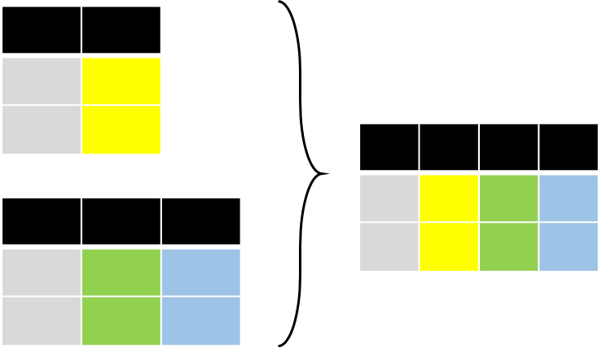
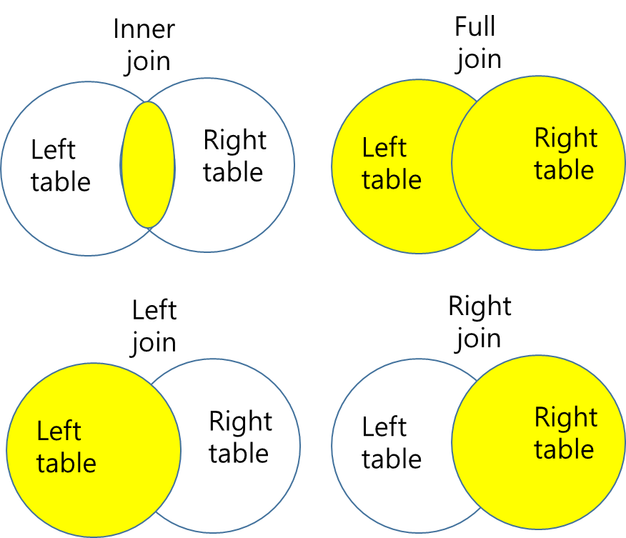
데이터 병합
병합(Merge) 명령은 두 데이터 프레임의 공통 열 혹은 인덱스를 기준으로 두 개의 테이블을 병합하는 과정입니다.
이 때 기준이 되는 열, 행의 데이터를 키(key)라고 합니다.

Slide 24
5. 단일변수 데이터 보기

Slide 25
단일변수 데이터
데이터 분석은 변수 유형과 변수 개수에 따른 구분부터 출발합니다.
우선 한 개 변수와 변수 유형에 따른 분석부터 시작해보겠습니다.
사실 분석이라고 하지만 데이터의 전반적인 생김새를 보는 정도라고 이해하면 됩니다.
이변수 이상(두 개 이상)이 되면 단순 분석으로는 어렵기 때문에 시각화와 같이 분석되어야 합니다.

Slide 26
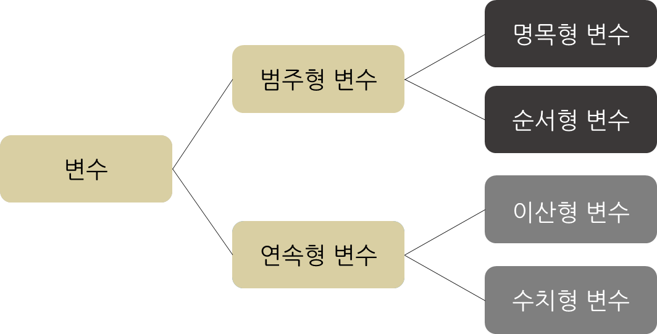
데이터프레임 변수 유형
범주형 변수연속형 데이터와 범주형 데이터의 가장 큰 차이는 가감승제가 가능하지만 의미가 없다는 것입니다. 예를 들어 성별을 1(남자), 2(여자)로 구분하여 이들의 평균을 구하면 1.5가 됩니다.
명목변수, 서열변수
연속형 변수
사칙연산이 가능합니다. 예로부터 자연현상에 대해 과학적 수치를 부여하는 과정을 “수치화” 라고 불렀습니다.
등간, 비율변수

Slide 27
변수 유형별 데이터 분석
변수 | 설명 | 변수유형 | 분석
(단)일변수 | 한 개 변수 분석 | 범주 | 빈도분석, 교차분석
 |  | 연속 | 기술통계
이변수 | 두 개 변수 분석 | 연속/연속 | 상관분석
 |  | 범주/범주 | 카이제곱
 |  | 연속/범주 | 다변량분석
다변수 | 세 개 이상 분석 | 연속형 3개 | 다변량분석
 |  | 연속형 일변수 범주형 이변수 | 다변량분석

Slide 28
범주형
범주형 변수의 분석의 첫 단계는 해당 변수의 빈도(Frequency)
전체데이터 빈도를 계산하는 것부터 시작합니다.
빈도분석
빈도는 대상 자료에서 반복하는 횟수를 기록하는 것으로 빈도분석을 통해 전반적 분포를 살펴보면서 전체 데이터의 구성을 파악 과정입니다.
가장 빈도가 높은 데이터와 가장 빈도가 낮은 데이터를 기록하고 데이터 분석을 시작해야 합니다.
교차분석
교차분석은 범주형 변수간 빈도분석을 확장하여 빈도를 교차시킨 분할표(Contingency Table)를 만들어 분석하는 방법입니다.
분할표는 교차분석표(Cross table) 라고도 합니다.

Slide 29
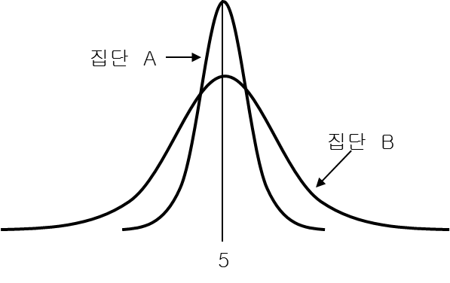
연속형
연속형 분석은 수집된 수치 데이터의 정리, 표현, 요약등을 통해 데이터의 전반적인 특성을 이해하는 분석 진입 단계 입니다. ‘기술통계’ 라고도 합니다
데이터 중심 이해
데이터의 중심은 여러 자료들의 비교하였을 경우 중앙에 위치하는 값으로 자료의 특성을 찾는 분석 접근 방법입니다.
평균, 중위수
데이터 퍼짐 정도 이해
분산: 데이터 퍼짐 정도
표준편차: 데이터의 퍼짐 정도를 동일 한 기준을 적용하기 위한 편차 제곱합의 평균으로
범위: 데이터의 흩어진 범위
사분위: 데이터의 분포가 좌우대칭이 아니거나 이상치가 있는 경우 평균은 극단적으로 치우진 대표성이 없는 값에 의해 영향을 받는다. 이 경우 자료를 나열하여 전체 데이터를 파악할 수 있습니다. 자료를 순서대로 나열했을 때 즉, 50%에 위치하는 수가 중위수(Q2) 이고 25%에 위치하는 수가 Q1입니다.

Slide 30
숙제
숙제1 테이블1과 테이블2 tf1,tf2의 데이터프레임에 입력하고 테이블1과 테이블2를 병합하세요
숙제2 병합된 테이블의 키가 작은 순으로 정렬하고 가장 작은 3명을 출력하시오
이름 | 키 | 나이
철수 | 187 | 40
영희 | 165 | 32
은정 | 170 | 33
윤아 | 172 | 27
은희 | 160 | 29
이름 | 사는 곳
철수 | 강북구
영희 | 동작구
은정 | 수원
윤아 | 인천
은희 | 종로구
테이블1
테이블2

